Slide 1
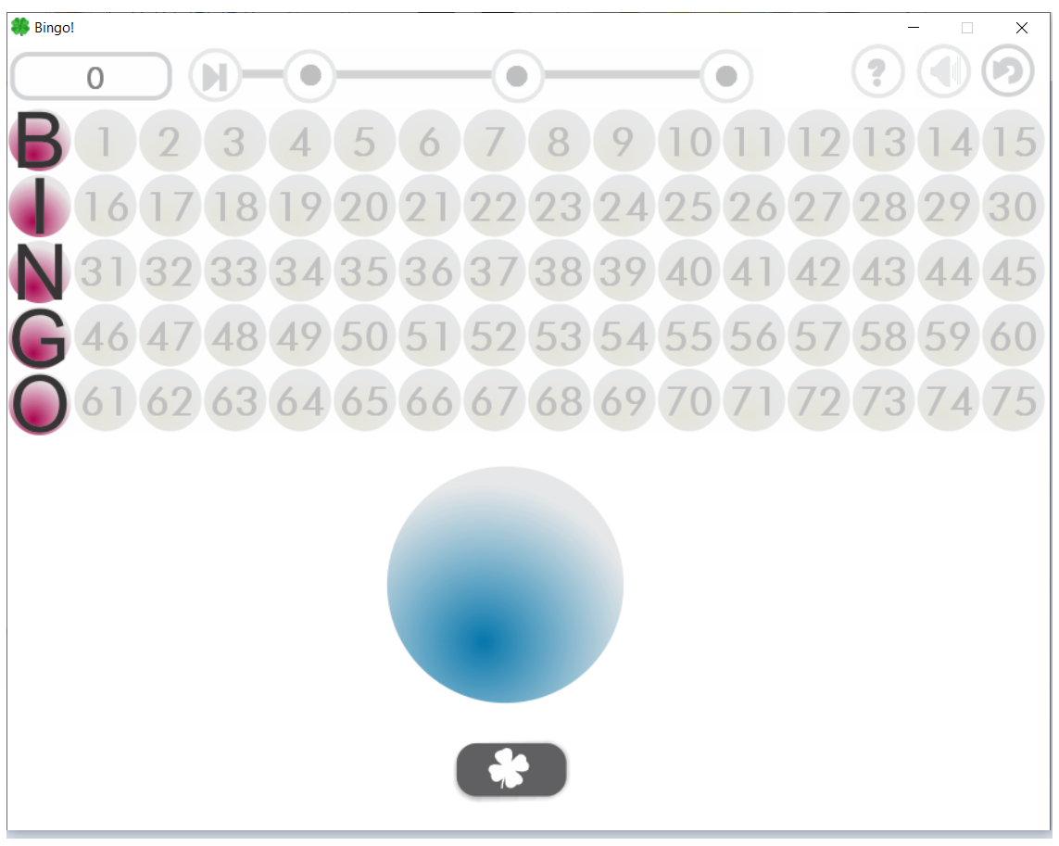
Clique para reiniciar o sorteio.
Clique para ativar/desativar o som.
Clique para definir o intervalo do sorteio automático: 3, 5 ou 8 segundos.
Clique para ativar/desativar o sorteio automático
TELA CHEIA
MELHOR VISUALIZAÇÃO
PRESSIONE: ALT+ENTER
Clique para sortear manualmente
https://github.com/ilexistools/bingoeducacional

